Slide 1

"Информация,
её хранение
и способы передачи"

Slide 2

Всемирный день информации
(World Information Day),
проводится ежегодно с 1994 года
по инициативе Международной академии информатизации (МАИ), имеющей генеральный консультативный статус в Экономическом и Социальном советах ООН, и Всемирного информациологического парламента (ВИП).
В этот день в 1992 году состоялся первый Международный форум информатизации.

Slide 3
ИНФОРМАЦИЯ от латинского
слова «information», что означает сведения,
разъяснения, изложение.
Информация – сведения об объектах и явлениях окружающей среды,
их параметрах, свойствах и состоянии, которые воспринимают информационные системы
(живые организмы, управляющие машины и др.)
в процессе жизнедеятельности и работы.

Slide 4
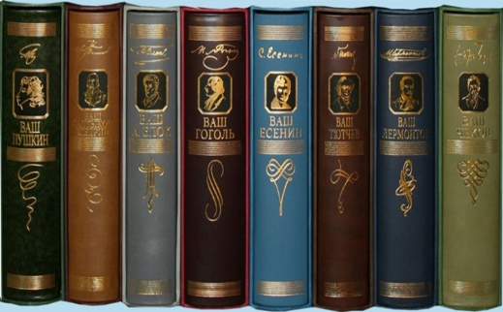
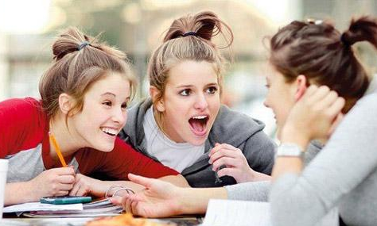
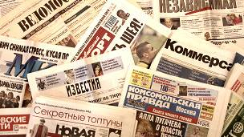
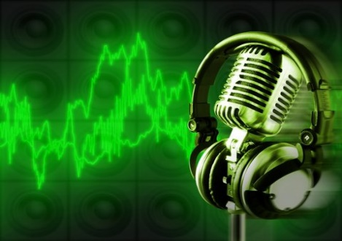
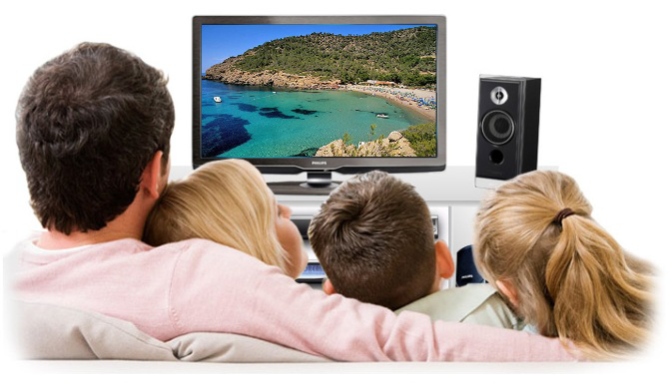

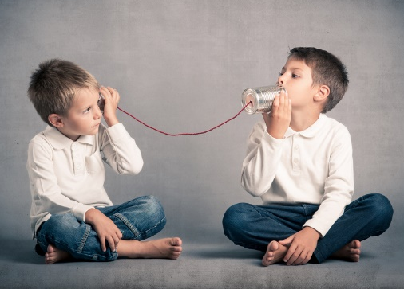

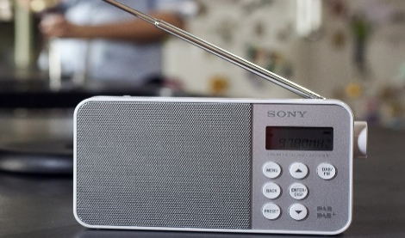
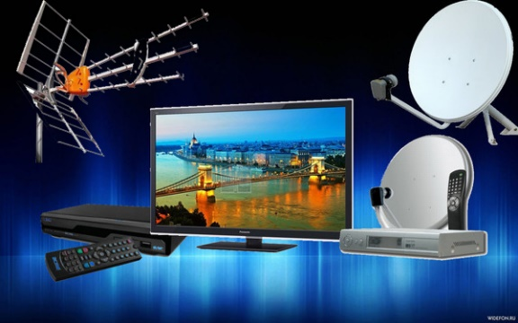

ИНФОРМАЦИЯ – это сведения,
знания, которые мы получаем из книг,
газет, радио, телевидения, интернета
и от окружающих нас людей.

Slide 5
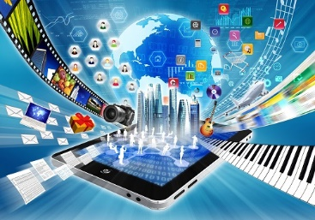
Источники информации:
Печатные издания (книги,
журналы, газеты, брошюры
и т. п.)
Теле- и радиопередачи
Письменное или устное сообщение конкретного лица
Компьютерный файл
Адрес в интернете

Slide 6
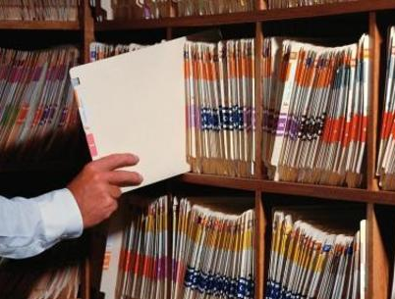
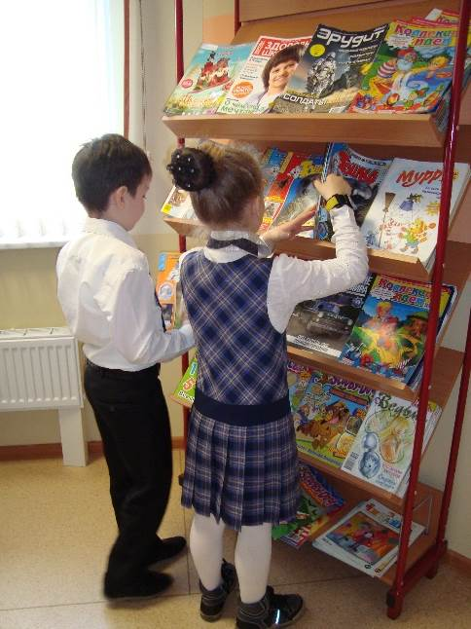

Информационные ресурсы:
БИБЛИОТЕКИ
АРХИВЫ
ФОНДЫ
БАНК ДАННЫХ
ИНТЕРНЕТ

Slide 7

Способы восприятия информации:
Зрительная (визуальная)
Слуховая (аудиальная)
Осязательная (тактильная)
Обонятельная
Вкусовая

Slide 8
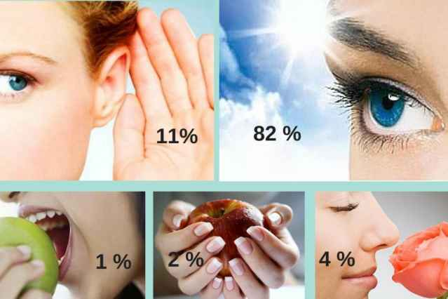

Slide 9
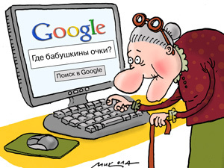

Информационная грамотность:
Умение формулировать информационную потребность (запрос)
Умение запрашивать, искать, отбирать, оценивать
Умение интерпретировать информацию (делать выводы)

Slide 10
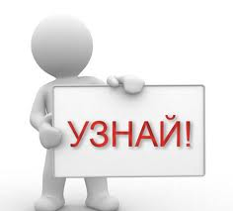


Свойства информации:
Достоверность
Объективность
Доступность
Ценность (полезность)
Понятность
Краткость
Полнота
Своевременность (актуальность)

Slide 11
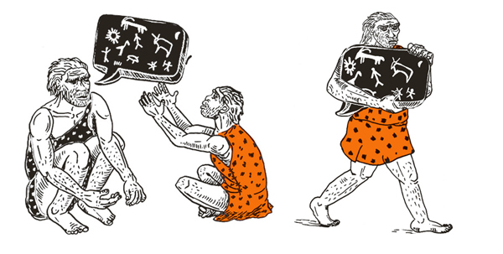
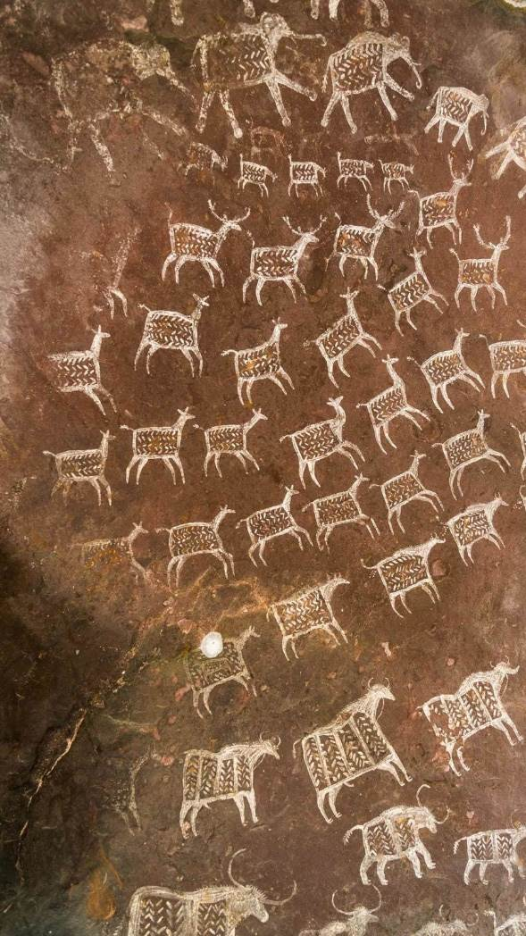
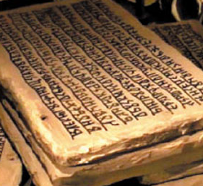
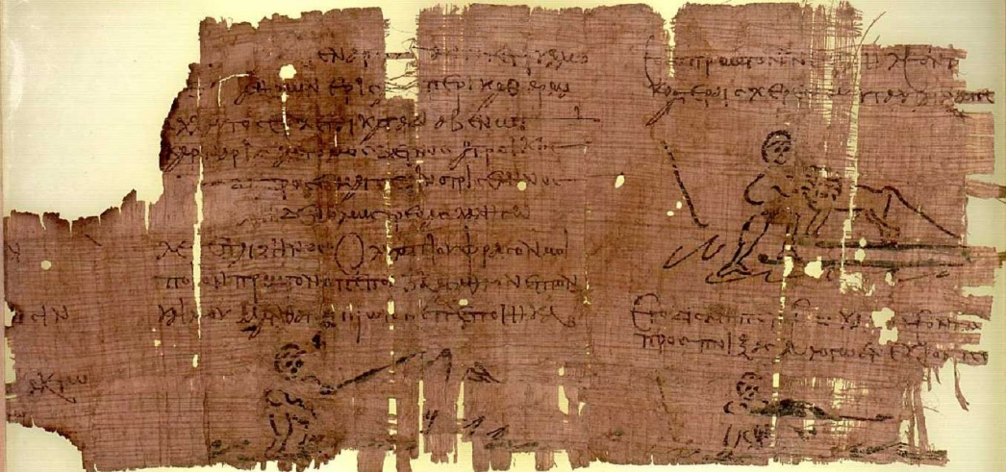
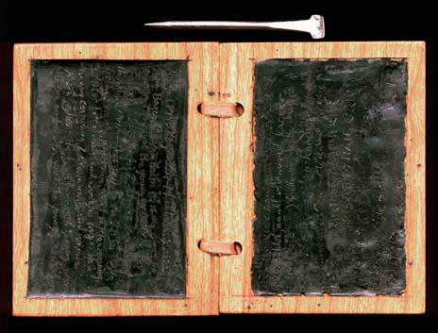
Передача и хранение информации в древности:

Slide 12
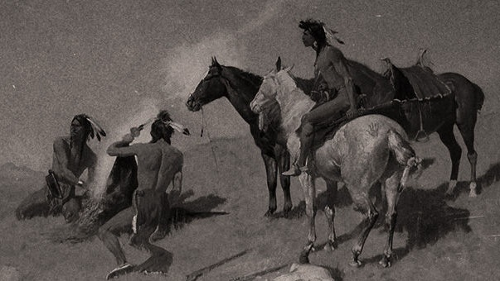
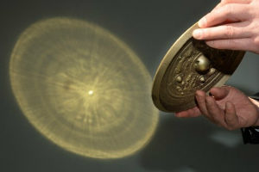
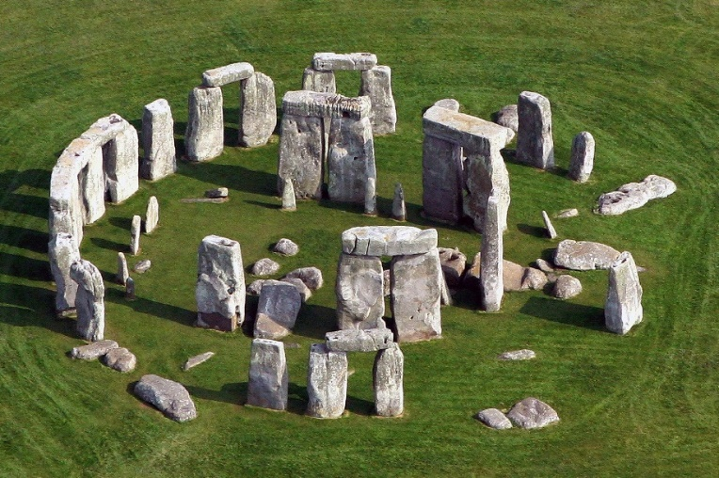
Передача информации:
Костры – исторически первая световая сигнализация.
Зеркальная сигнализация (натертые металлические пластины)
Каменные сооружения (мегалиты)

Slide 13
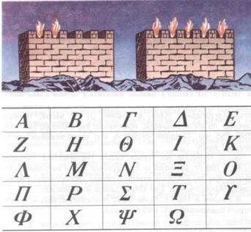
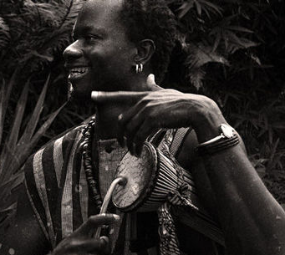
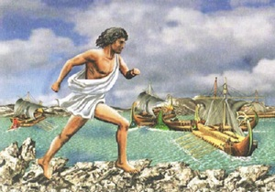
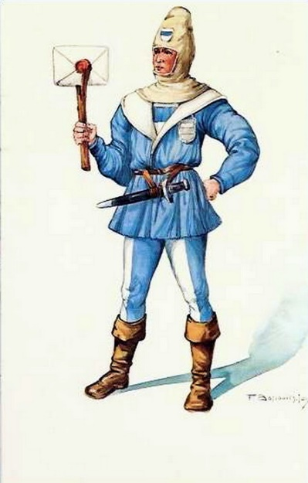
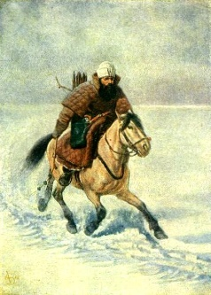
Передача информации:
4. Факельный телеграф
5. «Говорящие» барабаны
6. Гомерический свист ( особый язык-свист на Канарских островах)
7. Пешие гонцы
8. «Конная» почта

Slide 14
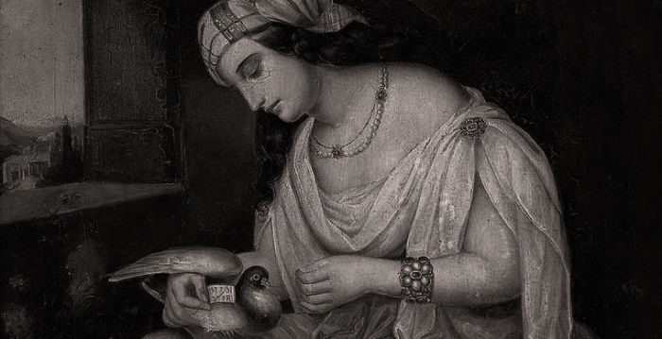
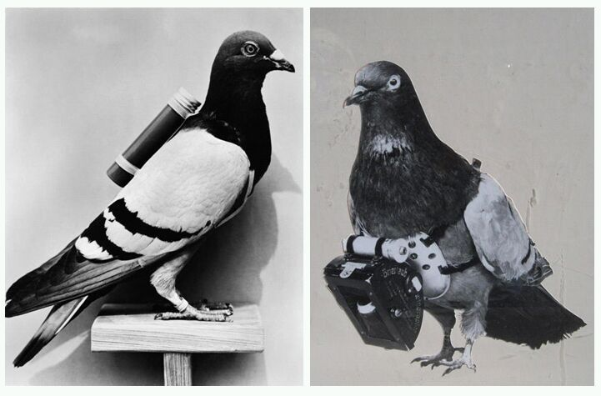
Голубиная почта:
К своему родному летку голуби возвращаются
с маниакальным упорством, преодолевая весьма
далёкие расстояния - до 300 км. А отдельные,
хорошо обученные, почтовые голуби способны
найти свою родину на расстоянии более тысячи
километров!
Если добавить к этому отсутствие преград
и солидную скорость (в среднем 60-70 км/ч),
то станет понятно, что в определённых ситуациях,
когда доставка почты была особенно затруднительна,
голуби становились просто незаменимыми.
Передача почтовых сообщений голубями
была особенно популярна во время осад
городов, когда редкому смельчаку удавалось
преодолеть кольцо вражеского окружения.

Slide 15
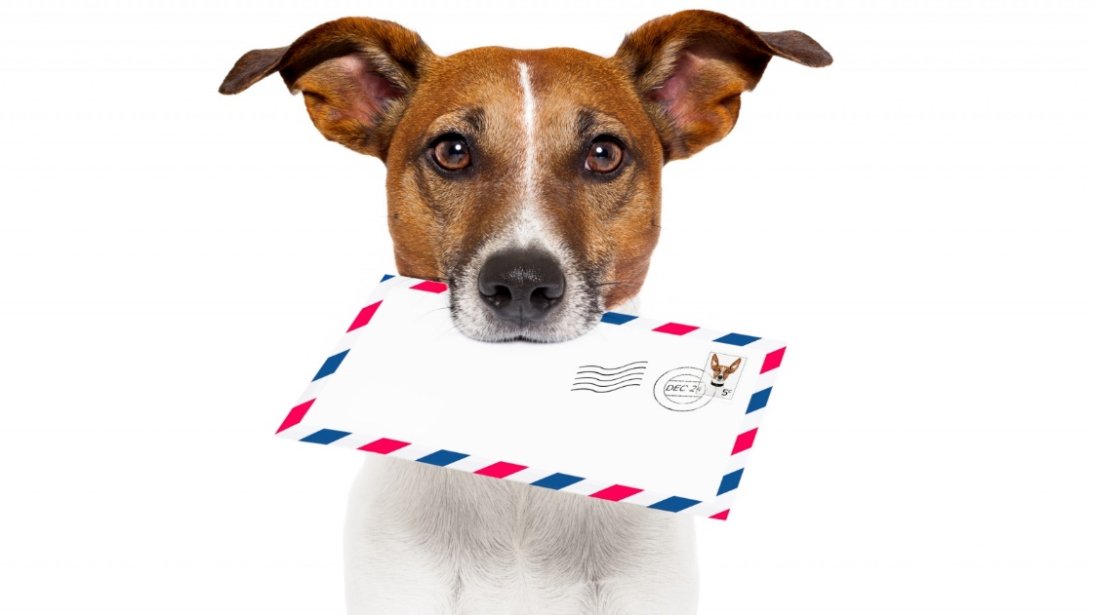
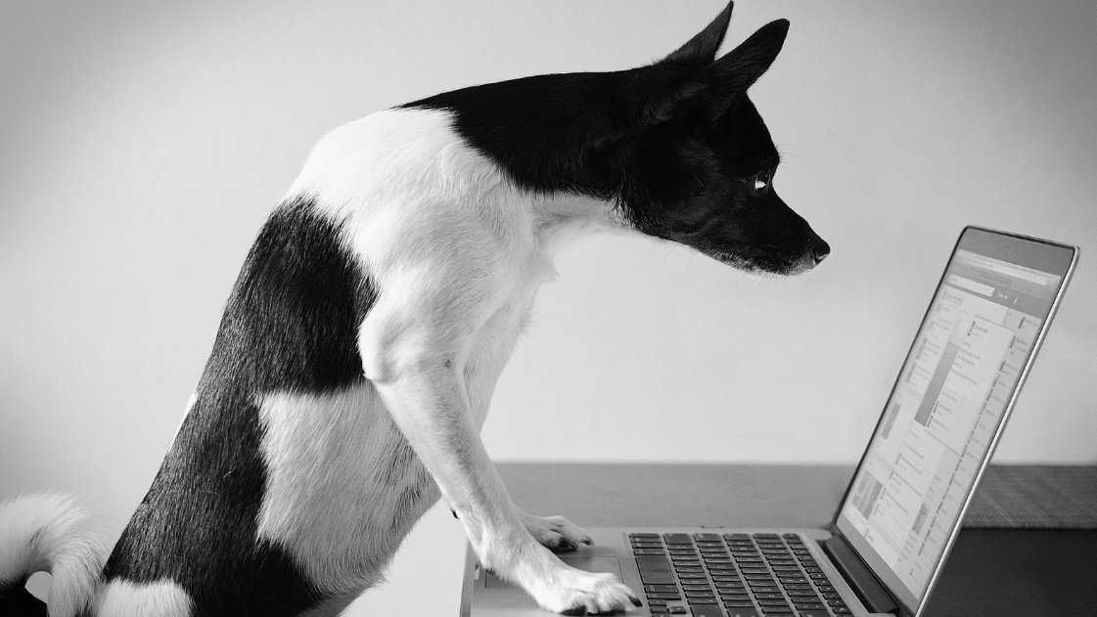
Способы передачи и получения
информации у животных

Slide 16
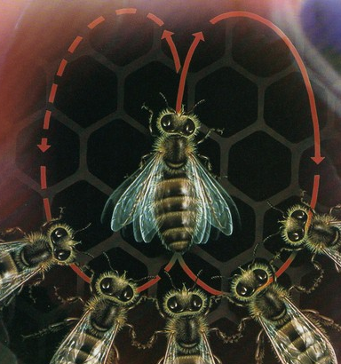
Танец пчёл
В 1950-х годах этолог Карл фон Фриш открыл явление, которое ошибочно определили как «язык пчел». Проведя серию сложных экспериментов, фон Фриш установил, что пчелы, разыскивающие нектар, передают своему рою информацию
о местоположении новых источников
нектара при помощи так называемого
«танца вразвалку» - двигаясь
«восьмеркой» по вертикальной
поверхности сот.

Slide 17
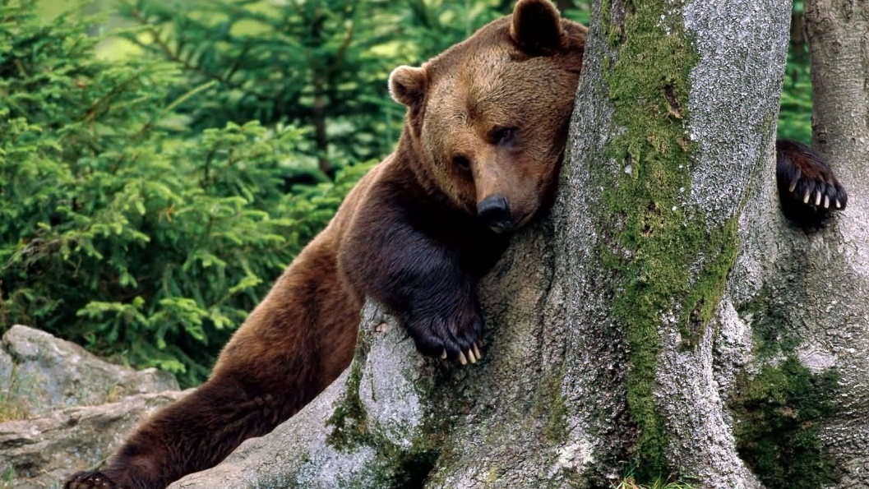
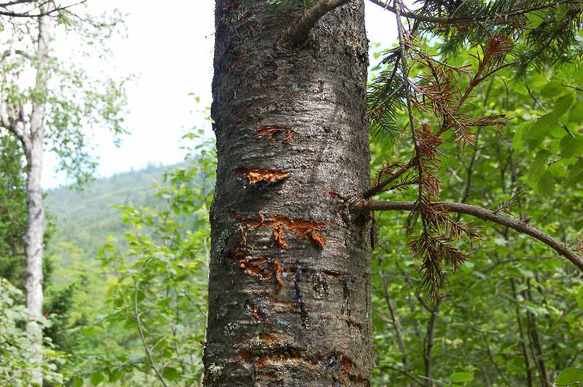
Бурый медведь
Медведи наносят на деревья метки – царапают кору когтями или зубами, трутся спиной о стволы, оставляя на них клочья шерсти. животное таким образом помечает свой участок, то район, где оно чувствует себя хозяином.

Slide 18
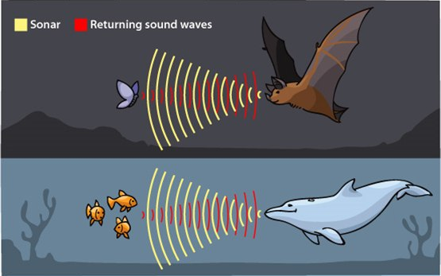
Эхолокация у животных
Летучие мыши и дельфины
получают информацию о препятствиях
на своём пути, о размерах приближающегося объекта
с помощью ультразвука.
Животные излучают ультразвук
и принимают отраженные
звуковые сигналы.
Таким способом они
ориентируются в пространстве.

